Slide 1

Elaboration et application des Tableaux de Ressources et des Emplois (TRE) : la construction et l’application d’une matrice de comptabilité sociale à l’économie d’un un pays fragile

Slide 2
Plan de Présentation
Introduction
Contexte ayant conduit la Rca à la construction des TRE (TES) puis aux MCS
Les exigences pour réaliser les TRE ou les MCS
  Adoption des textes organisant l’activité statistique
  Source des données
  Ressources humaines et le logiciel de traitement: ERETES
Présentation d’une MCS standard
Expérience de la République centrafricaine dans l’application de la MCS à l’économie
Possible automatisation de la confection de la MCS macro par le logiciel ERETE

Slide 3
Introduction
Les tableaux synoptiques TRE, MCS sont une photographie d’une situation économique et sociale à un moment donné. Ils sont un cadre comptable à la fois micro, méso et macro-consistent, cohérent, orienté vers l’analyse des politiques du développement économique, social.
L’utilisation d’une MCS ou d’un TRE permettra d’apporter des réponses plus ou moins précises, à une série de questions sur les problèmes de pauvreté, des inégalités ou de choix de politique optimale
Le développement d’un modèle d’équilibre général calculable (MEGC) appliquer à une MCS permet aux décideurs d’orienter leur choix, de superviser les politiques économiques et sociales, et leur lien avec le développement économique.

Slide 4
2-Contexte ayant conduit la Rca à la construction des TRE (TES) puis aux MCS
les crises économiques ont mis la gâchette sur la nécessité de disposer des données fiables et robustes sur la situation économique
la demande des partenaires techniques et financiers de disposer des données détaillées et fiables de l’économie;
Ces exigences ont poussé les autorités politiques nationales à mettre en place une unité statistique fiable en s’appuyant sur:
le retour des cadres (ITS, ISE);
l’assistance technique.

Slide 5
3 - Les exigences pour réaliser les TRE ou les MCS
3.1 - Adoption des textes organisant l’activité statistique
L’organe central du système statistique national (SSN) centrafricain mis en place depuis la veille des indépendances par l’administration coloniale, s’est transformé au fil des années pour devenir une Direction en 1983, puis une Division des statistiques et des Etudes Economiques en 1987 et une Direction Générale de la Statistique, des Etudes Economiques et Sociales (DGSEES) par le Décret N°04.361 du 03 décembre 2001. Ainsi, l’organisation de l’activité statistique en RCA est régie par trois importants textes :
- la loi n° 01.008 du 16 juillet 2001 portant réglementation des activités statistiques en République Centrafricaine ;
- le décret n° 01.273 du 2 octobre 2001 portant organisation et fonctionnement du Conseil National de la Statistique (CNS) ;
le décret n° 06.236 du 21 juillet 2006 portant approbation des statuts de l’Institut Centrafricain des Statistiques, et des Etudes Economiques et Sociales (ICASEES).
La loi n° 01.008, article 21 et 22, confère à ICASEES la responsabilité statutaire de l’élaboration des comptes nationaux définitifs.

Slide 6
3 - Les exigences pour réaliser les TRE ou les MCS
3.2 - Les sources des données
Les sources utilisées pour produire le TRE ou la MCS sont multiples et variées, disponibles sur des supports magnétiques et papiers. La qualité du TRE ou de la MCS dépend des sources. On distingue trois types de données sources: les recensements, les enquêtes statistiques et les sources administratives.
Les principales sources statistiques qui ont permis d’élaborer les comptes définitifs proviennent:
des Déclarations Statistiques et Fiscales des entreprises, des banques et des assurances ;
des comptes de gestion des offices publics ;
du résultat de l’enquête sur les conditions de vie des ménages ECASEB 2008 ;
des résultats du recensement général de la population de 2003 ;
des statistiques produites par les ministères techniques (agriculture, élevage, mines, transport);
des annuaires de la santé et des statistiques scolaires;

Slide 7
3 - Les exigences pour réaliser les TRE ou les MCS
3.2 - Les sources des données (suite)
des Tableaux des Opérations Financières de l’Etat couplés avec les lois des finances;
des exécutions budgétaires en dépenses et en recettes;
le rapport d’exécution du budget d’investissement de l’Etat;
les balances de paiement et les données du commerce extérieur.
Ne disposant pas de données sur le secteur informel et l’agriculture, des hypothèses ont été émises pour les capturer. Les résultats de l’enquête sur les conditions de vie de ménage ECASEB 2008, ont servi de repère pour le calcul de la production du secteur informel, les dépenses de consommation finale des ménages ainsi que la répartition par branche de la population active occupée.
Les prix au producteur n’étant pas disponibles, son évolution a été assimilée à celle de l’évolution de l’indice des prix à la consommation des ménages.
La CCF de l’administration a été calculée pour harmonisée le calcul du PIB.

Slide 8
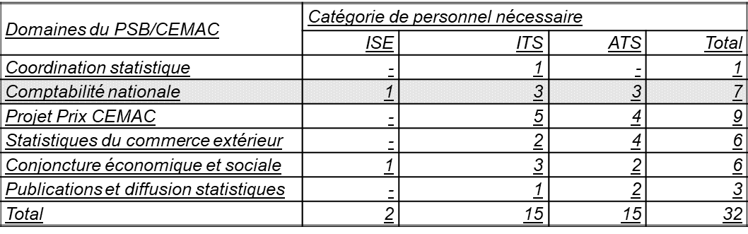
4 - Ressources humaines et outils d’aides à l’élaboration des comptes nationaux définitifs
La RCA est le premier pays qui a servi de champ d’expérimentation pour la mise au point du logiciel ERETES. Pour pouvoir élaborer les comptes, il faut d’abord collecter les données sources, les transcrire dans le langage de la comptabilité nationale, puis les charger dans le logiciel. Plusieurs étapes de traitement des données ont été prévues, les plus importantes sont (i) la réalisation des équilibres ressources-emplois (ERE) des différents biens et services contenus dans la nomenclature des produits et services de l’économie en question, (ii) l’élaboration des comptes des branches d’activité ou fonction de production d’activité.
Selon une étude de la CEMAC, l’effectif minimal pour élaborer les comptes nationaux avec le logiciel ERETES est de sept personnes, dont: un ISE, trois ITS et trois TS.
Ainsi, pour obtenir un TRE en année de base, si toutes les conditions sont réunies (nomenclatures et principales sources disponibles, conditions de travail requises plus assistance techniques) au bout d’un an et demi il est possible de le générer.

Slide 9
Présentation d’une MCS standard
Le SCN 93 écrit : «une matrice de comptabilité sociale est définie ici comme la présentation des comptes du SCN dans une matrice qui développe les liens entre le tableau des ressources et des emplois et les comptes des secteurs institutionnels. Dans de nombreux exemples, les MCS ont été appliquées à l'analyse des interrelations entre les caractères structurels d'une économie et la distribution du revenu et de la dépense entre les groupes de ménages »
Le format standard de présentation des MCS peut varier selon les particularités des structures socio-économiques du pays et la disponibilité des données. La structure simplifiée d’une MCS est retracée dans le tableau suivant. Elle comporte 16 comptes, dont:
deux (2) comptes de facteurs de production (main d’œuvre et capital) ;
quatre (4) comptes d’agents : ménages et entrepreneurs individuels (MEI), sociétés et quasi-sociétés (SQS), Etat ou Administrations Publiques (APU) et reste du monde (RDM) ;
trois (3) comptes de branches d’activité (primaire, secondaire et tertiaire) ;
trois (3) comptes de produits et services destinés aux marchés intérieurs;
trois (3) comptes de produits exportés ; et,
un (1) compte d’accumulation.

Slide 10
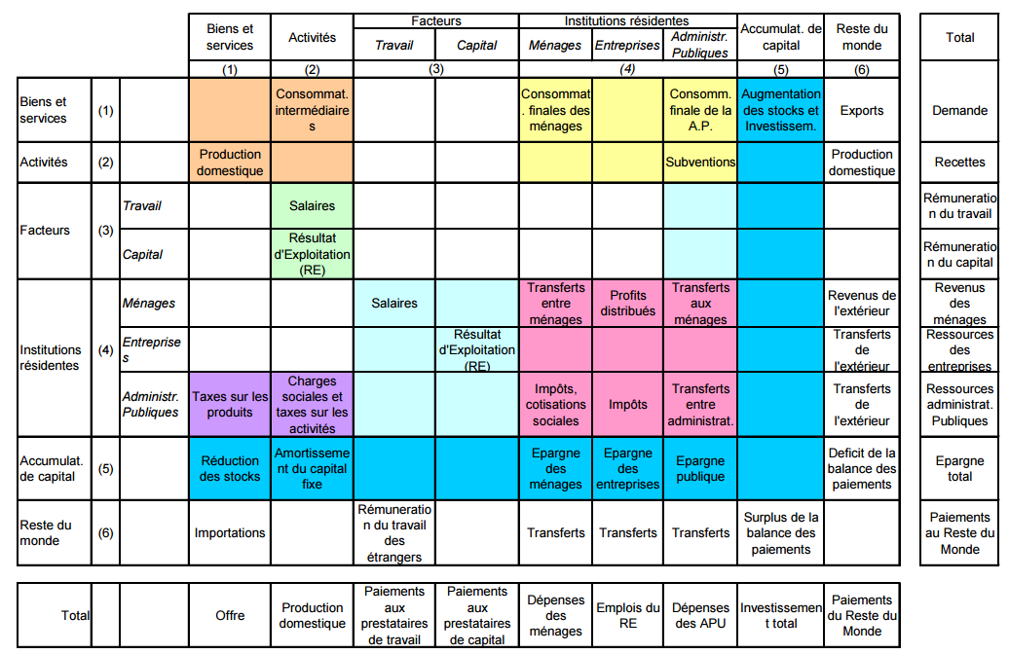
Présentation d’une MCS standard

Slide 11
Expérience de la République centrafricaine dans l’application de la MCS à l’économie
Afin de capter les impacts macroéconomiques de l’intervention chinoise sur l’économie centrafricaine, il a été postulé que l’apport de capitaux chinois dans la filière cotonnière (coton graine, égrenage et textile) centrafricaine se traduit essentiellement par une augmentation du stock de capital productif dans chaque branche.
Les simulations ont montré, d’une part, que les facteurs de demande de fibre de coton ou de coton graine sont déterminants, et d’autre part, que l’absence d’une filière textile qui pourrait absorber l’augmentation de production des fibres de coton, et finalement, de coton graine, entraîne une offre excédentaire provoquant des chutes de prix, si les débouchés sont insuffisants. La décision de politique a été prise est que l’aide chinoise doit être axée sur la filière textile ,c’est-à-die sur toute la chaine de valeur ajoutée coton graine, égrenage et textile.
C’est ainsi que l’investissement chinois serait le plus efficace, en termes d’effets d’entraînement. Le PIB s’accroit fortement, le gouvernement voit son déficit public diminuer, le pouvoir d’achat des ménages s’améliore, le revenu des entreprises augmente

Slide 12
Comment assurer la production régulière et la mise à jour des TRE
Le TRE s’avère être un puissant outil dans la coordination des travaux statistiques, il permet de :
Rassembler et réconcilier au sein d’un même cadre des sources statistiques différentes;
vérifier la cohérence des données;
Détecter les lacunes;
Lieu de convergence des trois optiques du PIB.
Ainsi, l'un des objectifs de la Comptabilité Nationale est de « servir de guide à l'organisation d'ensemble du système statistique ». Il s’avère donc important de développer le système national d’informations statistiques à travers les SNDS, parce que le TRE se trouve être tributaire de ce même système d'informations statistiques qui doit alimenter constamment et régulièrement le comptable national par des statistiques fiables couvrant l'ensemble de l'activité socio‑économique.

